Slide 1
RRDBNet y PSNR
Escalamiento de imagenes con IA
Jherson Efrain Vargas Paredes

Slide 2
Que es una RRDBNet?
Es la red neuronal convolucional (CNN) responsable de procesar la imagen de baja resolución y generar una versión de alta resolución.

Slide 3

Problema
01
Como podemos mejorar la resolucion y los detalles de una imagen ?

Slide 4
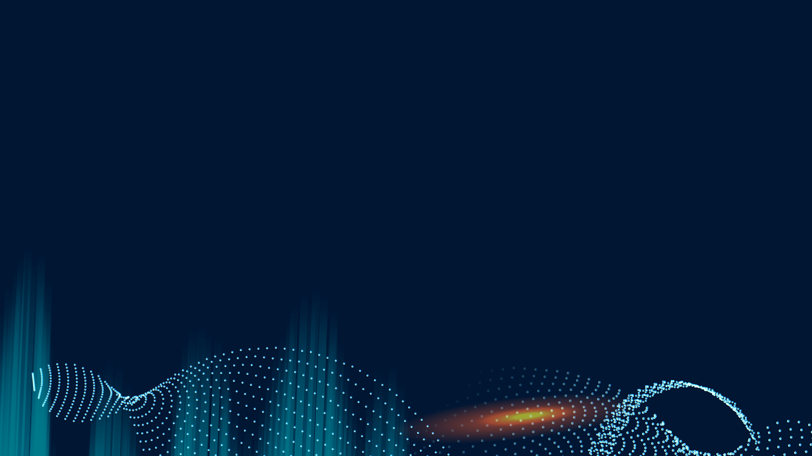
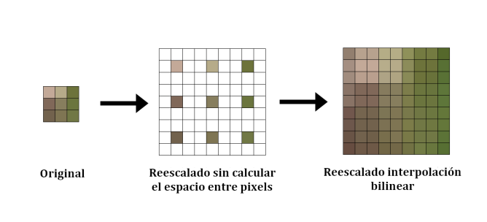
Interpolacion Biliniear
Promedio ponderado de 4 píxeles vecinos

Slide 5

Ejemplo Real
Original 125x120
Bilinear 1080x1080

Slide 6
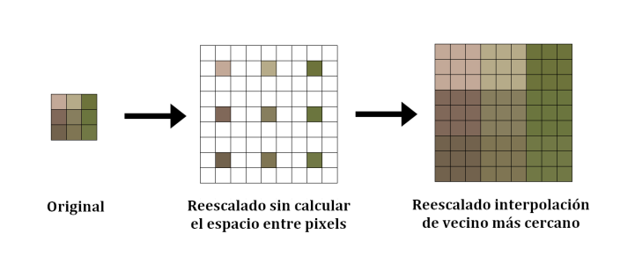
Interpolacion Bicubica
Duplica los vecinos (4x4)

Slide 7

Ejemplo Real
Original 125x120
Bicubica 1080x1080

Slide 8
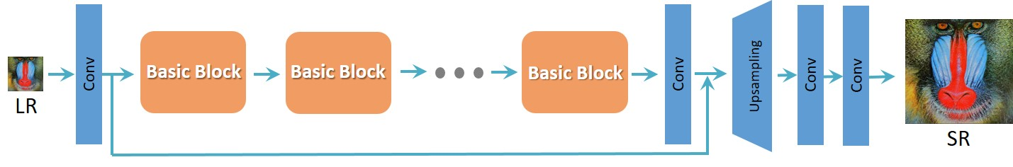
Arquitectura

Slide 9

Ejemplo Real
Original 125x120
PSNR 1080x1080

Slide 10
Ventajas y desventajas
VENTAJAS
DESVENTAJAS
Precisión cuantitativa.
Arquitectura Flexible
Versativilidad de aplicacion
Eficiente y optimizado
Costo de entrenamiento
Propagacion de artefactos
Mala en objetividad
Requerimiento de datos

Slide 11
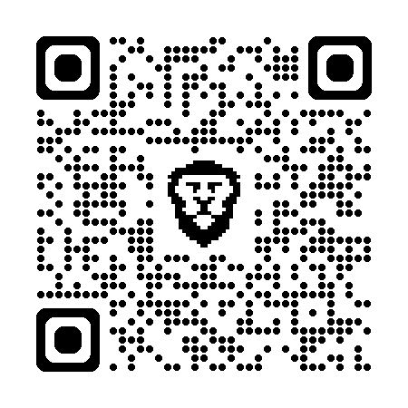
Gracias por su atención !

